Slide 1
BIDANG PERENCANAAN, PENDIDIKAN DAN SISTEM INFORMASI PEGAWAI
Oleh :
Fransiskus A. Wotan, S. Sos
Kepala Bidang Perencanaan, Pendidikan dan
Informasi Pegawai

Slide 2
KOMPOSISI
Sub Bidang Perencanaan dan Formasi Pegawai
Sub Bidang Sistem Informasi Pegawai
Sub Bidang Pendidikan Aparatur

Slide 3
SUB BIDANG PERENCANAAN DAN FORMASI PEGAWAI
Tugas Pokok
Perencanaan Formasi Kebutuhan ASN
Seleksi CPNS
Seleksi PPPK
Seleksi Penerimaan Calon Praja IPDN (SPCP IPDN)
Pengelolaan Tenaga Kontrak
Sumpah Janji PNS

Slide 4
Perencanaan Formasi Kebutuhan ASN
Tahap I
Analisa Jabatan
Tahap II
Usul Formasi ke Menpan RB
Tahap III
Formasi CPNS
Analisa Beban Kerja
Proyeksi Pensiun
Mutasi Pegawai
Formasi PPPK

Slide 5
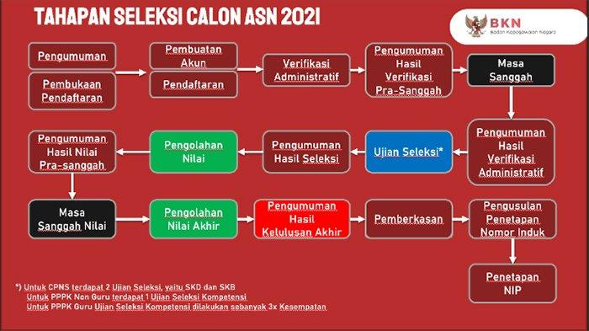
Seleksi CPNS

Slide 6
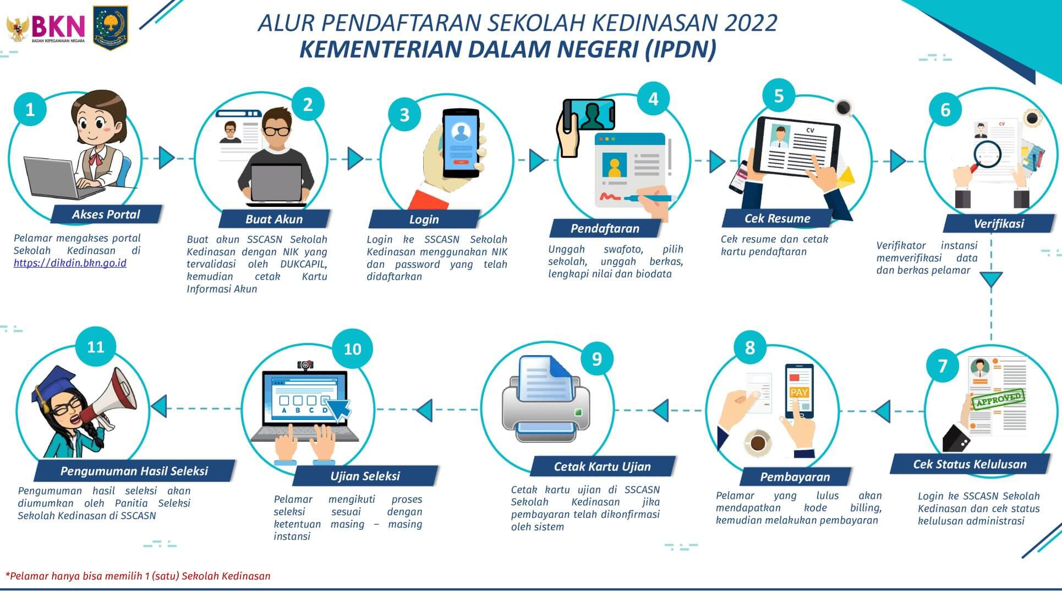
Seleksi Penerimaan Calon Praja IPDN

Slide 7
Sumpah Janji PNS
Dasar Hukum
Pasal 66 ayat (1) Undang-Undang Nomor 5 Tahun 2014 tentang Aparatur Sipil Negara dan Peraturan
Peserta Sumpah Janji
Setiap calon PNS pada saat diangkat menjadi PNS
Pelaksanaan Sumpah Janji
Secara virtual live streaming
Pemerintah Nomor 11 Tahun 2017 tentang manajemen PNS pasal 39

Slide 8
Sub Bidang Sistem Informasi Kepegawaian (SIMPEG)
Definisi
Sistem Informasi terpadu yang meliputi pendataan pegawai, pengolahan data, prosedur, tata kerja, sumber daya manusia dan teknologi informasi untuk menghasilkan informasi yang cepat, lengkap dan akurat dalam rangka mendukung administrasi kepegawaian
Dasar Hukum
Keputusan Menteri Dalam Negeri Nomor 140 Tahun 1997 tentang Rencana Induk Pengembangan Sistem Informasi Manajemen Departemen Dalam Negeri dan Pemerintah Daerah.
Hasil Rekapitulasi Data PNS Pemprov NT
Dapat dilihat pada website BKD NTT pada menu Statistik
Keputusan Menteri Dalam Negeri Nomor 17 Tahun 2000 tentang Sistem Informasi Manajemen Kepegawaian Departemen Dalam Negeri dan Pemerintah Daerah.
UU No. 5 Tahun 2015 tentang Aparatur Sipil Negara

Slide 9
Aplikasi di SIMPEG
SIMPEG : Sistem Informasi Manajemen Kepegawaian
SIMAE : Sistem Informasi Manajemen Arsip Elektronik
SAPK : Sistem Aplikasi Pelayanan Kepegawaian

Slide 10
Layanan SIMPEG
PERSYARATAN USULAN PERBAIKAN DATABASE
(Nama, Tanggal dan Tahun Lahir)
Surat Pengantar dari UPT/OPD ditujukan kepada Kepala BKD Provinsi NTT
SYARAT PENYESUAIAN/PERBAIKAN DATA JABATAN FUNGSIONAL PADA SAPK (DATA KEPEGAWAIAN BKN)
Surat Pengantar dari UPT/OPD ditujukan kepada Kepala BKD Provinsi NTT
Fotocopy SK CPNS & PNS (Dilegalisir oleh Kepala UPT/Kasubag Kepegawaian)
Fotocopy Ijazah pada saat melamar CPNS (Dilegalisir oleh Kepala Sekolah/Kampus/Dinas Pendidikan Setempat)
Fotocopy SK Konversi NIP Baru (Dilegalisir oleh Kepala UPT/Kasubag Kepegawaian)
Fotocopy SK Pangkat Terakhir (Dilegalisir oleh Kepala UPT/Kasubag Kepegawaian)
Fotocopy SK Naik Pangkat Pertama (Dilegalisir oleh Kepala UPT/Kasubag Kepegawaian)
Fotocopy SK Pengangkatan Dalam Jabatan Fungsional
Fotocopy SK Impasing
Fotocopy SKP Tahun Terakhir
Fotocopy Penetapan Angka Kredit

Slide 11
SIMAE
Setiap PNS diwajibkan untuk mengisi Formulis Isian Pegawai (FIP) dan mengumpulkan berkas pendukung dalam bentuk Fisik dan Digital.
FIP dapat di download di https://bkd.nttprov.go.id/sites/default/files/2022-07/FIP.pdf
FIP dan Dokumen Pendukung dikirim ke BKD Provinsi NTT (Sub Bidang SIMPEG) Kantor Gubernur NTT Lantai 2 Jl. Eltari No. 52 Kupang NTT

Slide 12
Dokumen Kepegawaian yg di Digitasi
SK CPNS
SK Konversi NIP Baru
Kartu Pegawai (KARPEG)
Kartu Istri/ Kartu Suami (KARIS/KARSU)
Ijazah pada saat pengangkatan CPNS
Ijazah Terakhir
SK Pangkat sejak pengangkatan pertama sampai SK Pangkat Terakhir
SK PNS
SK Jabatan sejak pengangkatan pertama sampai SK Jabatan Terakhir
Kartu Nomor Pokok Wajib Pajak (NPWP)
Kartu Badan Penyelenggara Jaminan Sosial Kesehatan (BPJS Kesehatan)
Kartu Tanda Penduduk (KTP)
Sertifikat-sertifikat Pendidikan dan Pelatihan Struktural
Sertifikat-sertifikat Pendidikan dan Pelatihan Fungsional
Sertifikat-sertifikat Pendidikan dan Pelatihan Teknis

Slide 13
Tutorial Digitasi Arsip bisa dilihat di Youtube BKD NTT
CARA-CARA MELAKUKAN DIGITASI : https://youtu.be/UbRRB9riESU
PETUNJUK UNTUK KOMPRESS FOLDER : https://youtu.be/nYvkWNSYCg4
PETUNJUK UNTUK PENGIRIMAN FILE : https://youtu.be/ZaXd-JHIEYk

Slide 14
Sub Bidang Pendidikan Aparatur
Tugas Pokok
Ujian Dinas & Ujian Kenaikan Pangkat- Penyesuaian Ijazah (UD & UKPPI)
Rekomendasi Melanjutkan Pendidikan
Tugas Belajar/Ijin Belajar

Slide 15
Tugas Belajar/Ijin Belajar
Dasar Hukum
Peraturan Presiden RI nomor 12 tahun 1961 tentang Pemberian Tugas Belajar
Persyaratan
Usulan dari Instansi
Surat Edaran Menteri PAN & RB nomor 04 tahun 2013 tentang Pemberian Tugas Belajar dan Izin Belajar
Peraturan daerah Provinsi Nusa tenggara Tmur nomor 13 tahun 2016 tentang Perubahan atas Peraturan Daerah Provinsi Nusa Tenggara Timur Nomor 8 Tahun 2012 tentang Tugas Belajar, Izin Belajar dan Ikatan Belajar
Rekomendasi dari Pimpinan Instansi
Masa Kerja sekurang-kurangnya 1 (satu) tahun sebagai PNS
Penilaian Prestasi Kerja 2 (dua) tahun terakhir bernilai baik
Fotocopy Sah SK CPNS
Fotocopy Sah SK PNS
Fotocopy Sah SK Pangkat Terakhir
Fotocopy Sah Ijazah dan Transkrip Nilai Pendidikan Terakhir
Fotocopy Surat Keterangan Lulus Tes Masuk dari Perguruan Tinggi yang dituju (Izin Belajar)
Surat Keterangan Sehat (Tugas Belajar)

Slide 16
Prosedur Tubel/Ibel
Memeriksa kelengkapan berkas TUBEL/IBEL
Tidak Memenuhi Syarat → membuat tanggapan kepada instansi pemohon
Mengajukan SK Tubel/Ibel ke Pejabat yang Berwenang untuk ditandatangani
Mendistribusikan SK Tubel/Ibel ke instansi pemohon
Memenuhi Syarat → Proses SK Tubel

Slide 17
Proses Ujian Dinas & Ujian Kenaikan Pangkat Penyesuaian Ijazah (Clockwise)
Penyampaian Surat Pengumuman UD & UKPPI kepada setiap Perangkat Daerah maupun Kabupaten/Kota
Penerimaan berkas pendaftaran dari setiap perangkat daerah dan penerimaan nominatif dari setiap Kabupaten/Kota
Memeriksa dan menyeleksi berkas administrasi
Pelaksanaan UD & UKPPI
Menerima hasil ujian dan karya ilmiah dari setiap ASN yang mengikuti UD Tingkat II dan UKPPI S-2
Memeriksa hasil ujian dan karya ilmiah
Memproses Surat Tanda Lulus Ujian Dinas bagi ASN yang dinyatakan lulus Ujian Dinas dan Ujian Penyesuaian Ijazah
Setiap peserta yang dinyatakan lulus dalam Ujian Dinas dan Ujian Penyesuaian Ijazah dapat memperoleh STLUD.

Slide 18
Ujian Dinas (1)
Dasar Hukum
Peraturan Pemerintah Nomor 99 tahun 2000 jo. Peraturan Pemerintah Nomor 12 tahun 2002 tentang Kenaikan Pangkat PNS, Ujian Dinas.
Persyaratan Ujian Dinas
Surat Edaran bersama Kepala BKD dan Ketua LAN nomor C.26-2/K/V.8-24/62 tanggal 8 Mei 2001 tentang Ujian Dinas
UD Tk. I : Pangkat/Golru Pengatur Tk. I (II/d) sekurang-kurangnya 2 (dua) tahun.
UD Tk. I : Pangkat/Golru Penata Tk. (III/d) sekurang-kurangnya 2 (dua) tahun
Tidak sedang dalam keadaan :
Diberhentikan sementara dalam Jabatan Negara;
Menerima uang tunggu;
Cuti diluar tanggungan Negara

Slide 19
Ujian Dinas (1)
PNS yang Dikecualikan
PNS yang akan diberi pangkat pengabdian;
Kelengkapan Administrasi
FC SK Pangkat Terakhir yang telah dilegalisir 2 (dua) lembar;
FC NIP Baru yang telah dilegalisir 2 (dua) lembar;
FC SK Jabatan Struktural Terakhr yang telah dilegalisir 2 (dua) lembar
Pas Foto berwarna ukuran 3x4 sebanyak 2 (dua) lembar.
PNS yang telah mengikuti dan lulus pendidikan dan pelatihan kepemimpinan sebagai berikut :
Spama/Adum/Diklat Pim. Tk. IV untuk Ujian Dinas Tk. I
Sepadya/Spama/Diklat Pim. Tk. III untuk ujian Dinas Tk. II

Slide 20
Ujian Kenaikan Pangkat Penyesuaian Ijazah
Persyaratan
FC NP Baru yang telah dilegalisir 2 (dua) lembar;
PNS yang memperoleh Ijazah D-III, S-1, S-2, S-3 melalui Tugas Belajar
FC SK izin Belajar dari Pejabat yang berwenang yang telah dilegalisisr 2 (dua) lembar;
Uraian Tugas yang ditandatangani oleh Pimpinan SKPD.
Pengecualian

Slide 21
Rekomendasi Melanjutkan Studi
Persyaratan Rekomendasi bagi PNS
Persyaratan Rekomendasi bagi Non-PNS
Rekomendasi dari Pimpinan Unit / Instansi
Rekomendasi Kepala Dinas Kesehatan, Kependudukan dan Pencatatan Sipil Provinsi NTT
FC SK PNS
FC Ijazah Terakhir
FC Surat Tanda Registrasi (STR)
Surat Permohonan Pribadi
Rekomendasi Kepala Dinas Kesehatan, Kependudukan dan Pencatatan Sipil Provinsi NTT
FC SK Pengangkatan sebagai Pegawai Tidak Tetap (PTT)
FC Akta Notaris
FC Ijazah Terakhir
FC Surat Tanda Registrasi (STR)
FC Surat Keterangan Selesai Masa Bakti (Optional)

Slide 22
Terima Kasih

